Slide 1
Муниципальное казенное дошкольное образовательное учреждение «Детский сад №3 п.Теплое»
Мини проект ко дню матери
в 1 младшей группе.
«Милая мамочка моя»
Воспитатель:
Игнатова А.М.
Теплое

Slide 2
Возраст участников проекта:
дети и воспитатели1младшей группы,
педагог-психолог.
Тип проекта:
информационно-творческий, групповой, кратковременный.
Актуальность проекта:
Отражение государственного праздника «День матери» в работе с детьми дошкольного возраста. В настоящее время семья переживает не лучшее время, поэтому необходимо воспитывать у ребенка любовь к родному дому, семье, маме, с первых лет жизни. Малыш должен понимать, что все хорошее начинается с родного дома и матери – хранительницы очага.

Slide 3
Цель:
Содействовать формированию и укреплению гармоничных взаимоотношений между детьми 1 младшей группы и их мамами
Задачи:
Формировать представление о значимости мамы в жизни ребенка;
Закреплять знание детьми имен, отчеств, профессии мам, обогащать представления об их внешности, индивидуальных особенностях, увлечениях, изучить динамику данных знаний в ходе реализации проекта;
Учить проявлять заботу, внимание, чуткость и ласковое отношение к маме, радовать ее;
Воспитывать у детей уважительное отношение к маме, желание быть послушным;
Воспитывать желание помогать маме;
Вызвать чувство гордости за дела и поступки родного человека, чувство благодарности за заботу;
Способствовать формированию доброго, заботливого и уважительного отношения ко всем женщинам, другим людям;
Дать основную информацию о роли взрослых особей в жизни детенышей животных;
Обогащать детско-родительские отношения опытом совместной деятельности в условиях детского сада, вызвать положительные эмоции в процессе данной деятельности.

Slide 4
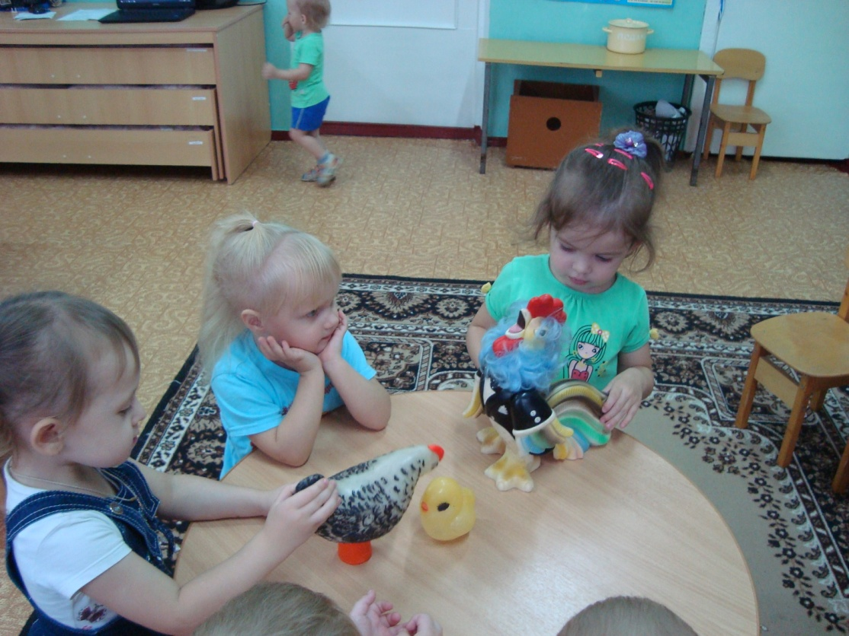
НОД
«Петушок и его семья»

Slide 5
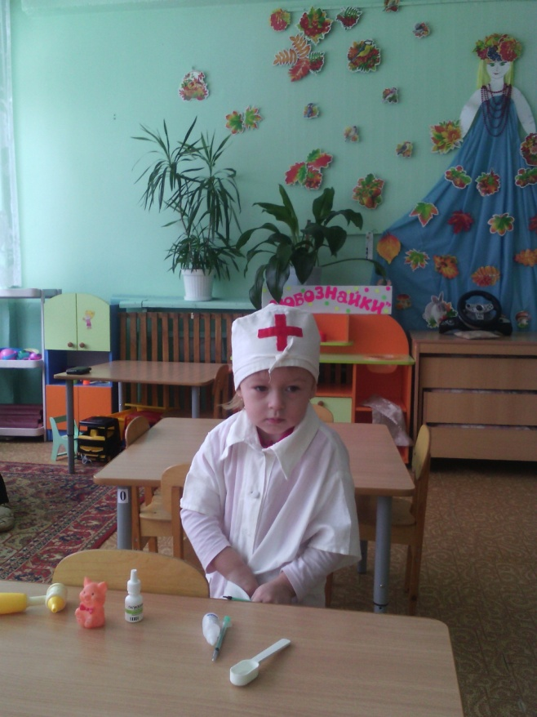
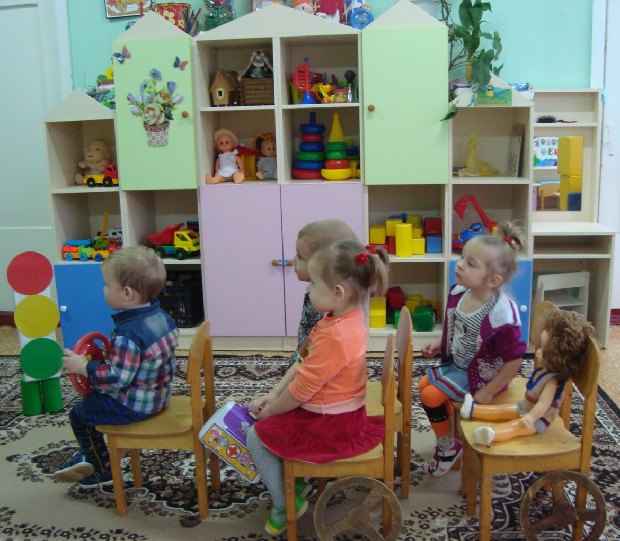
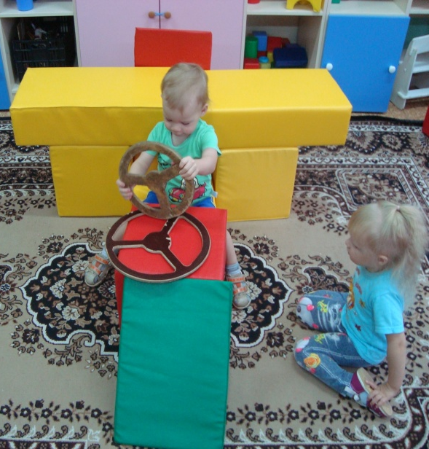
Сюжетно-ролевые игры , прекрасный способ познакомить малышей с семейными и профессиональными обязанностями мам.

Slide 6
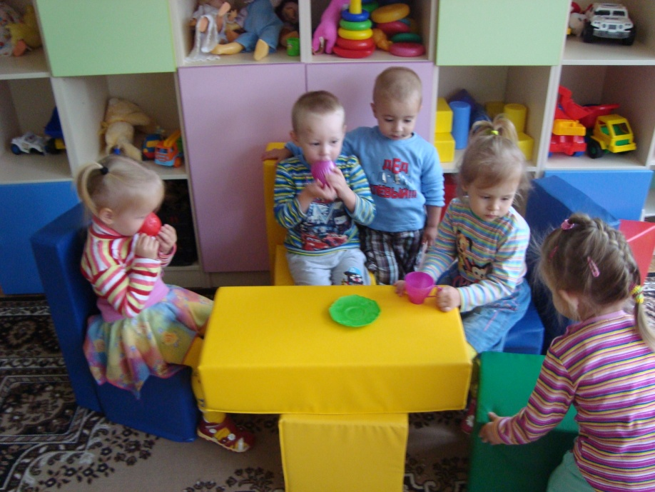
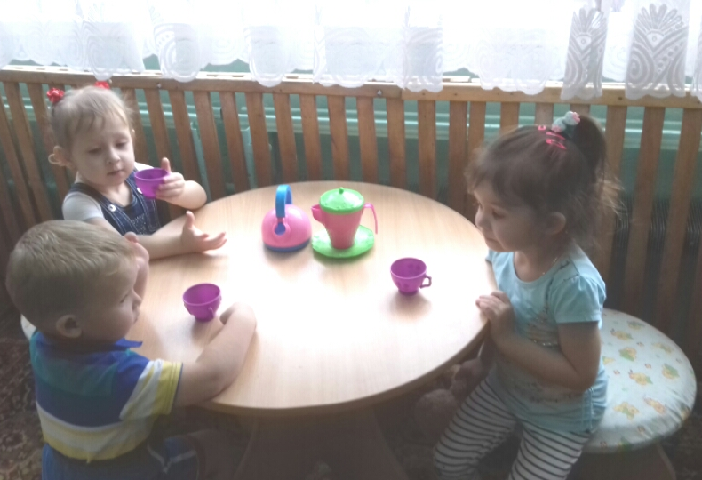
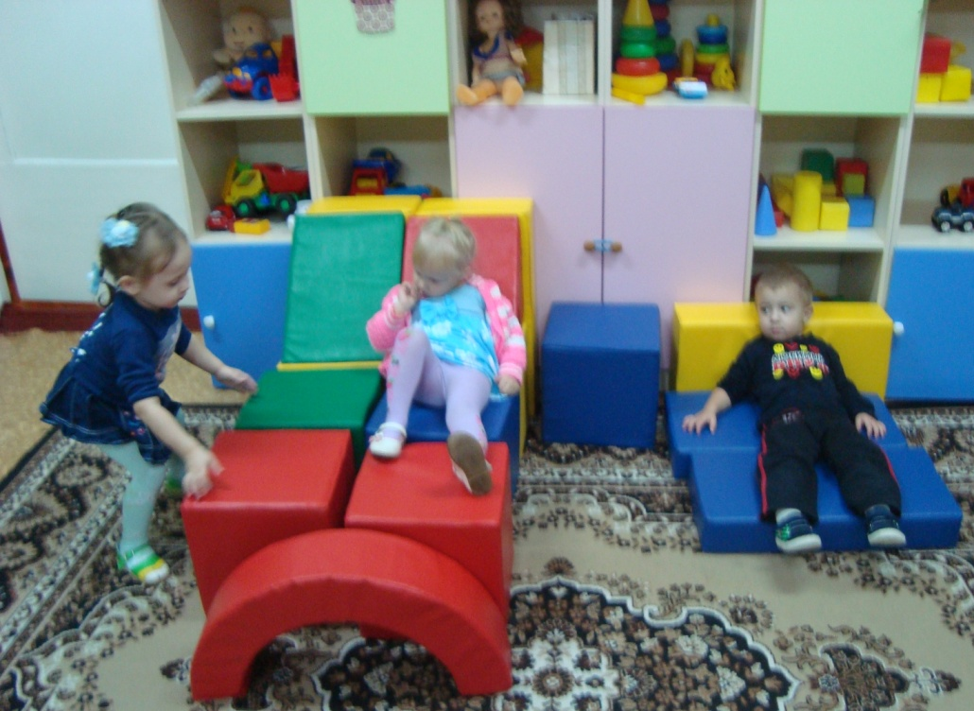
Новый чай я заварила И детишек пригласила. Чай отличный, ароматный, И на вкус такой приятный!

Slide 7
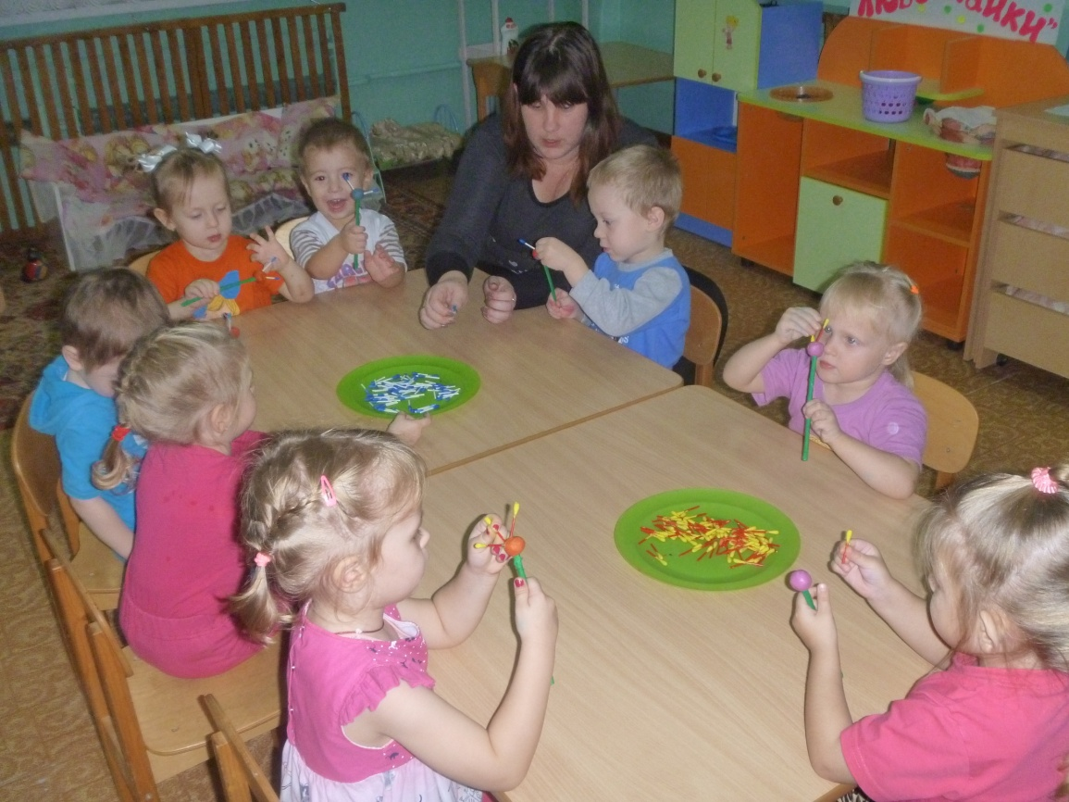
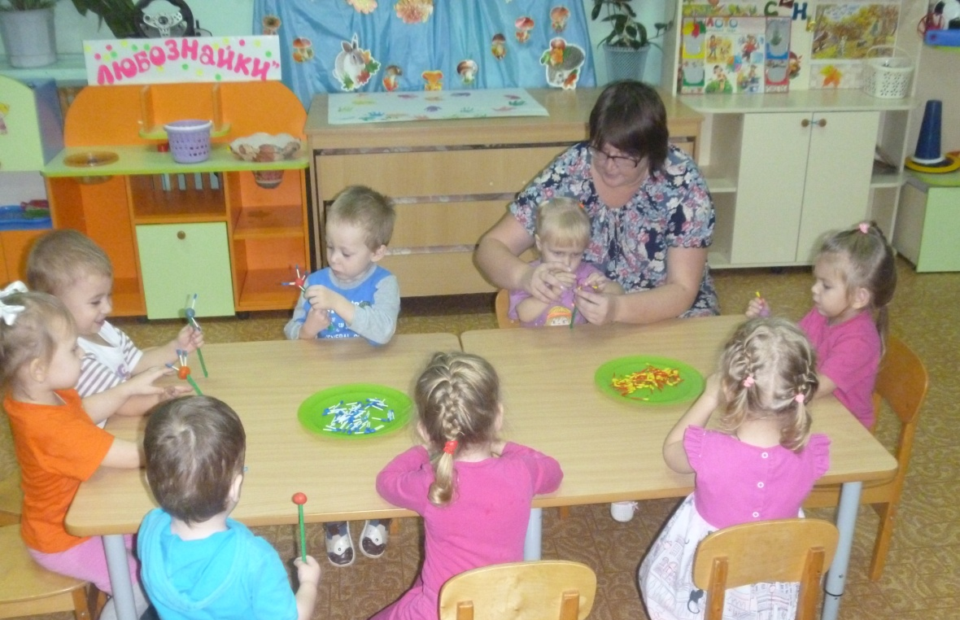
Совместная продуктивная деятельность детей, воспитателя и педагога-психолога
«Цветок для мамочки»
Маму я свою люблю, Ей подарок подарю. Я подарок сделал сам Маме я его отдам.

Slide 8
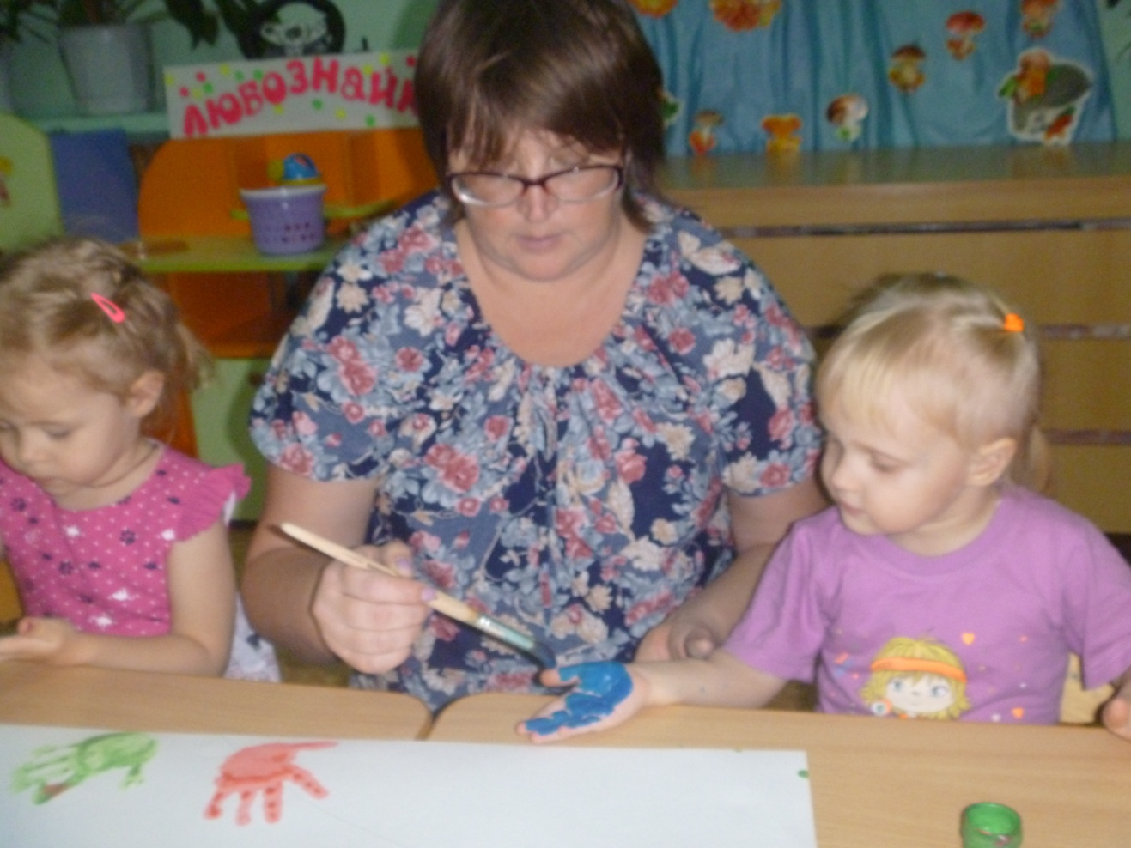
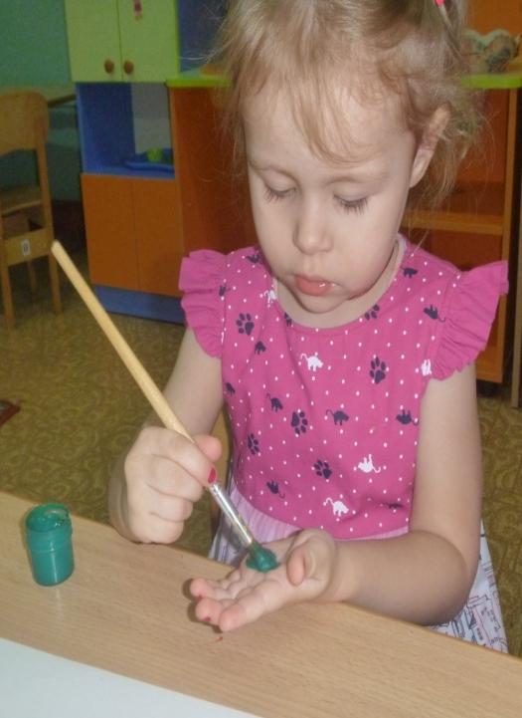
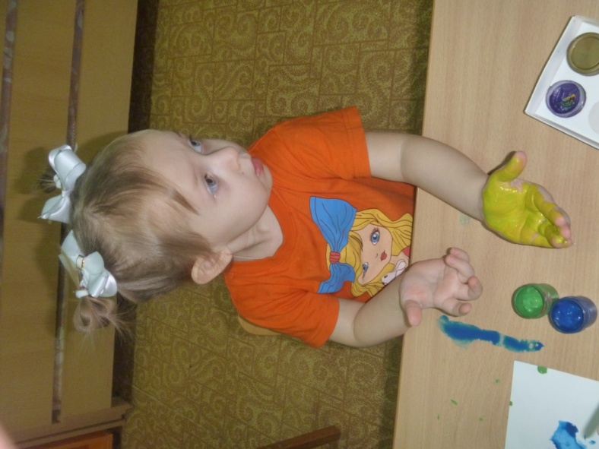
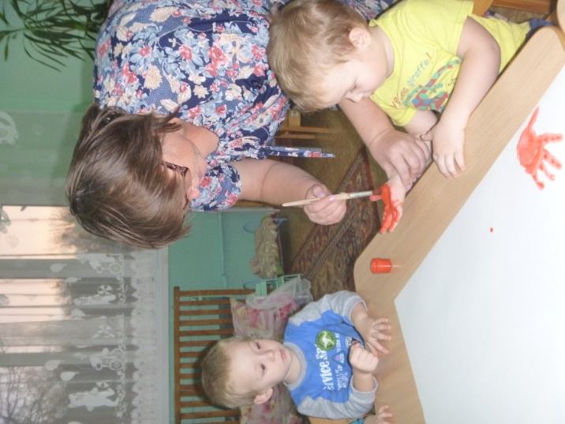
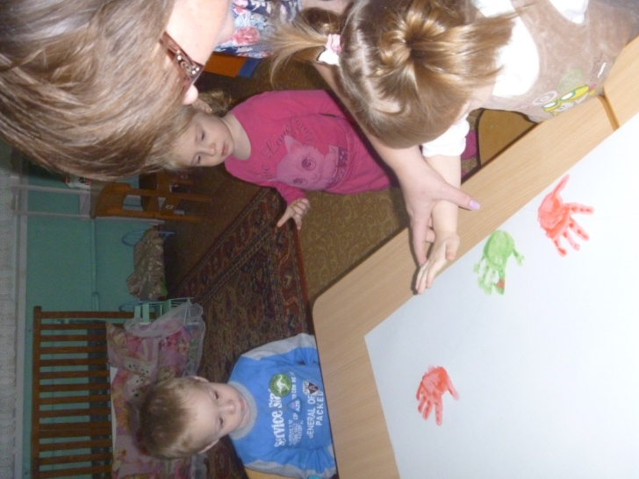

Slide 9
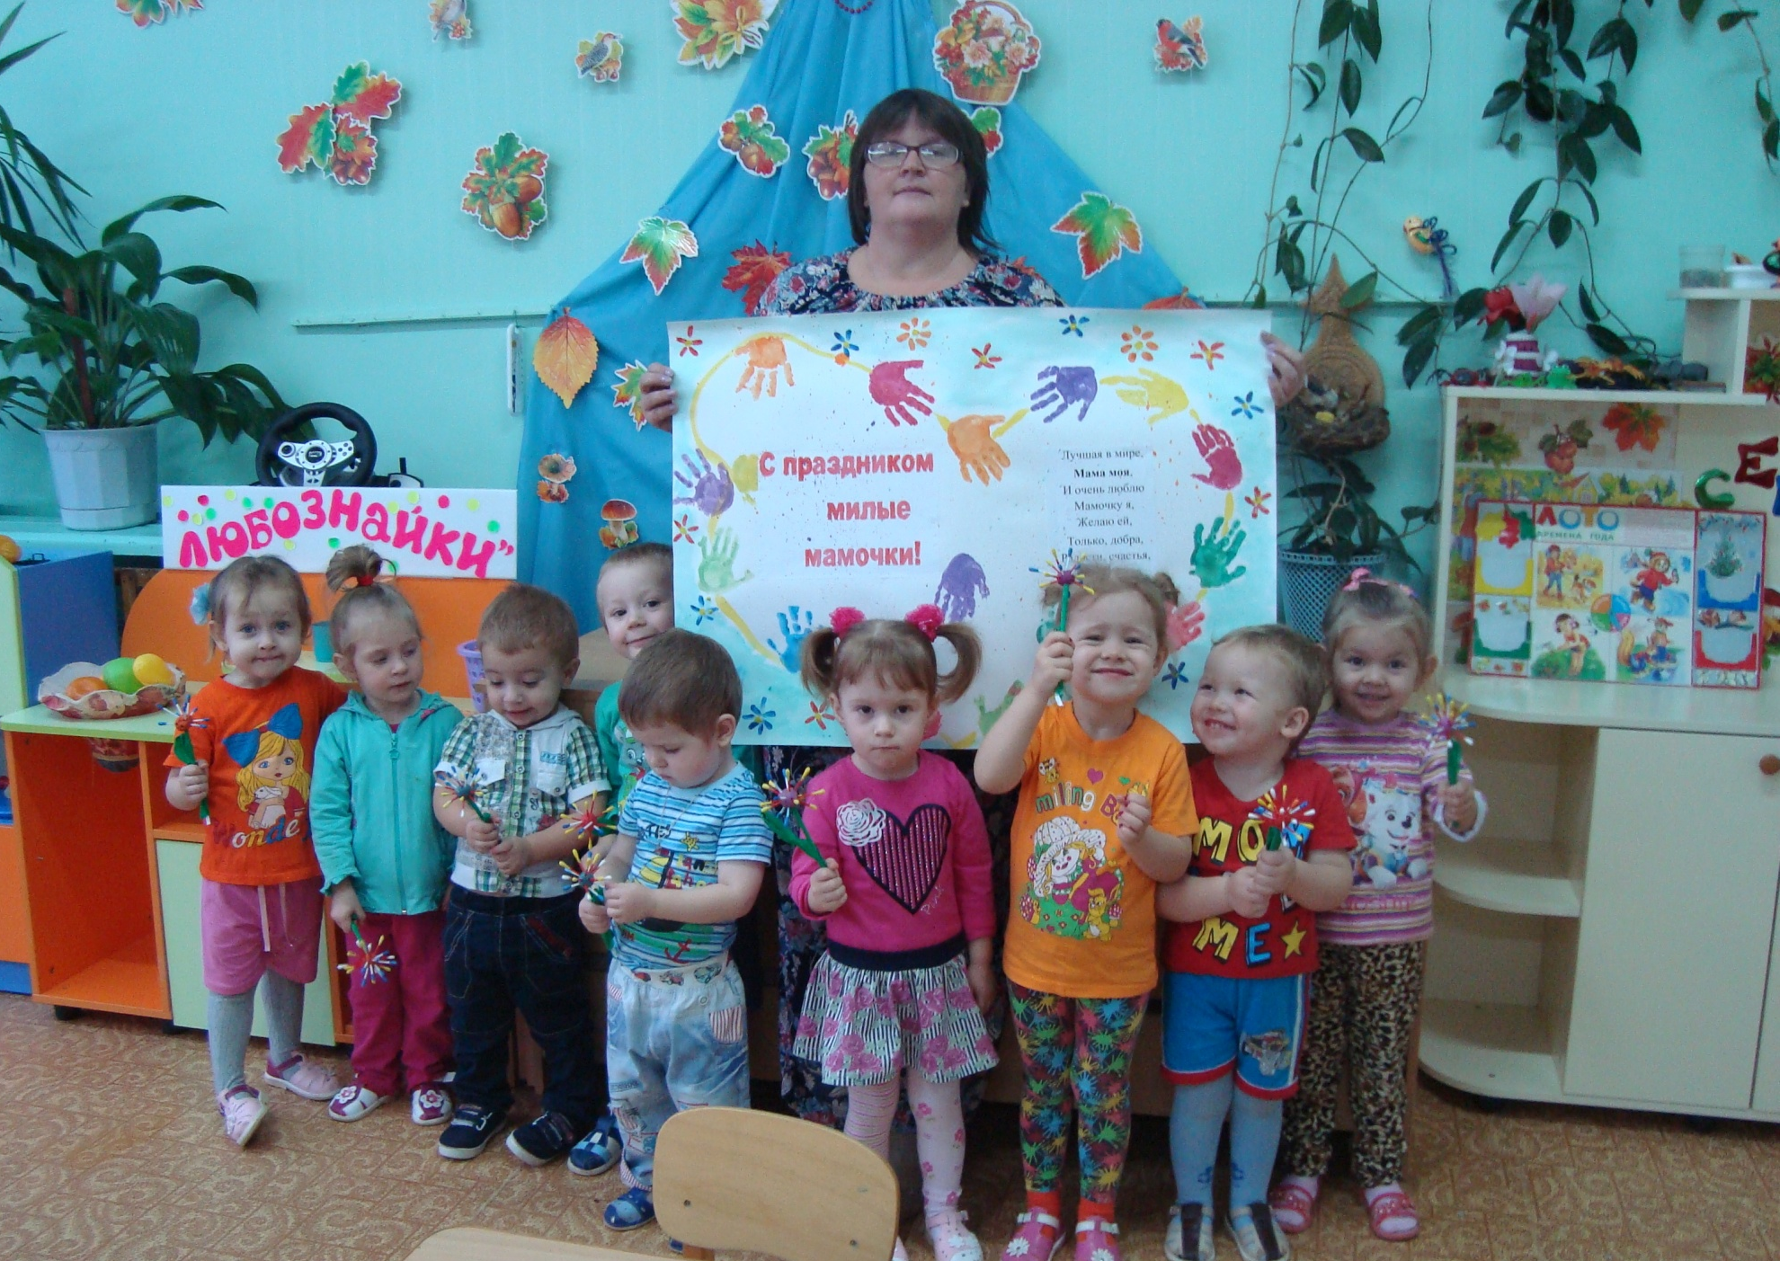

Slide 10
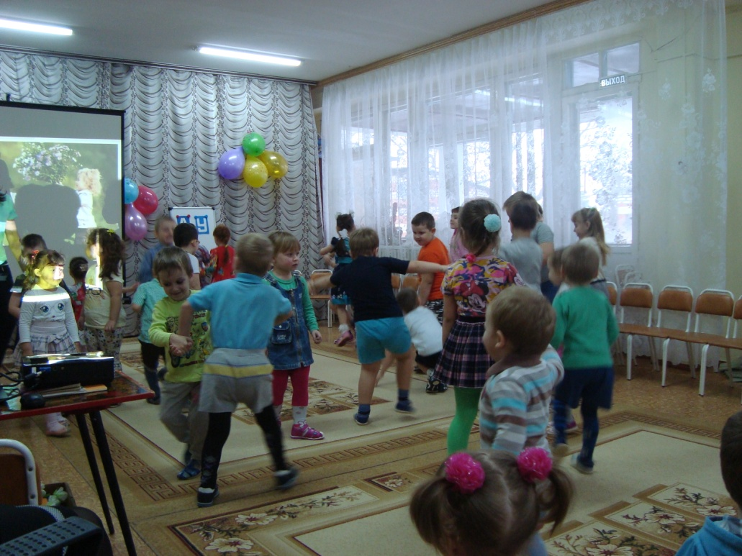
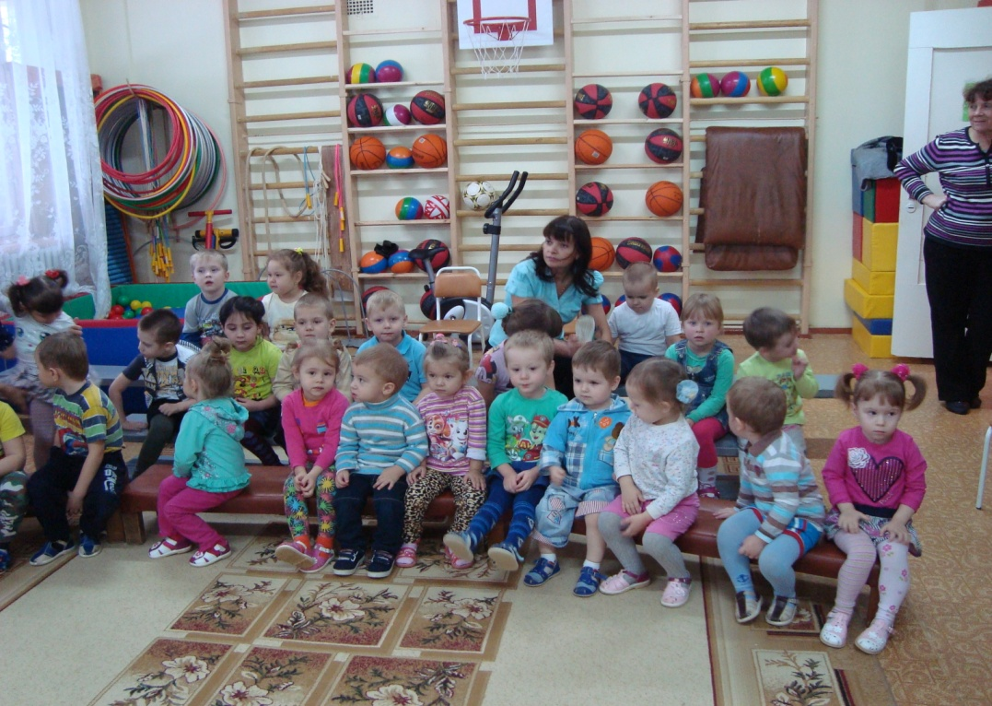
Наши малыши приняли участие в празднике посвященном Дню матери

Slide 11
Предполагаемый результат:
1) Расширяются представления детей о маме, ее профессии, увлечениях, индивидуальных особенностях;
2) Дети осознают значимость матери в жизни каждого человека;
3) Дети умеют проявлять внимательное, заботливое, уважительное и благодарное отношение к своей маме, понимают значимость такого отношения;
4) Дети проявляют стремление помочь маме;
5) Знания детей обогащаются информацией о представителях животного мира: домашних, диких животных и их детенышах;

Slide 12
Спасибо за внимание!

